Slide 1
“KEWIRAUSAHAAN”
Dosen
BHAYU RHAMA, ph.D
bhayurhama@fisip.upr.ac.id
www.bhayurhama.com

Slide 2
MENINGKATKAN PRODUKTIVITAS MELALUI MOTIVASI
Definisi
Seberapa baik/efisien sebuah SD digunakan dalam proses prosukdi (Americana Vol. 22)
Rasio antara apa yang dihasilkan dan apa yang diperlukan untuk menghasilkan (Britanica Vol. 15)
Sebuah golongan rasio output-input yang digunakan secara luas dalam sejarah ekonomi, analisa ekonomi dan kebijakan ekonomi (Ensiklopedia Ilmu Sosial Vol. 12)

Slide 3
Definisi
Hasil: Kuantitas dan Kualitas
Diukur secara individu, kelompok kerja, organisasi
Instrumen produktivitas: Tujuan Strategi, Efektivitas, Efisiensi
Seberapa baik SD digunakan bersama di dalam organsasi dan dimanfaatkan untuk penyelesaian sejumlah tujuan (Mali, 1978)

Slide 4
Indeks Produktivitas
Hasil yang diperoleh : input yang diperlukan
Performance yang dicapai : sumber-sumber yang dikorbankan
Efektifitas : efisiensi

Slide 5
Variabel Pengaruh Produktivitas
Produktivitas
Motivasi
Managemen Kepemimpinan
Inovasi
Managemen Proses
Pemerintah
Serikat Pekerja

Slide 6
Motivasi
Keinginan untuk berbuat sesuatu
Kebutuhan, keinginan, impuls (buying)
Bisa berubah: terpuaskan, hambatan

Slide 7
Teori Motivasi
Maslow
Aktualisasi
Penghargaan
Afiliasi
Keamanan
Fisiologis

Slide 8
Hawthorne (1924): ‘human aspect’ motivasi tercipta karena hub. manusia
McGregor (1950)
Teori X: individu senang dipimpin
Teori Y: individu kreatif
Argyris (1957):
Pola A: individu introvert
Pola B: individu extrovert

Slide 9
Herzberg (1964): Teori Dua Faktor
Motivator: intrinsic (dari dalam:kepuasan kerja)
Hygiene: ekstrinsik (dari luar:gaji, status)
Vroom (1964):
Motivasi = Ekspektasi (Hasil x Nilai)

Slide 10
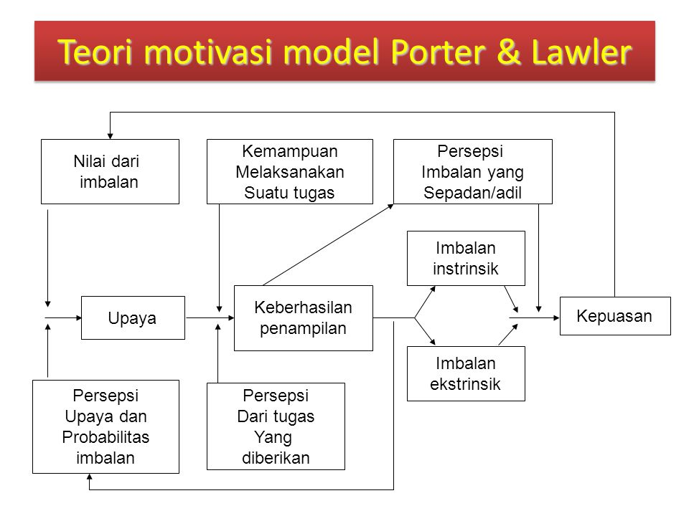
Porter & Lawyer (1968)

Slide 11
McClelland (1976): Teori Prestasi
Kekuasaan
Afiliasi
Keberhasilan
Ouchi (1982): Teori Z
Clan (Paguyuban), Sosial, Loyalitas, Egaliter
Karyawan adalah modal utama

Slide 12
“KEWIRAUSAHAAN”
Dosen
BHAYU RHAMA, ph.D
bhayurhama@fisip.upr.ac.id
www.bhayurhama.com

